Slide 1

Programacion Web Básica
Formularios Parte 1
Harrisson Zapata

Slide 2
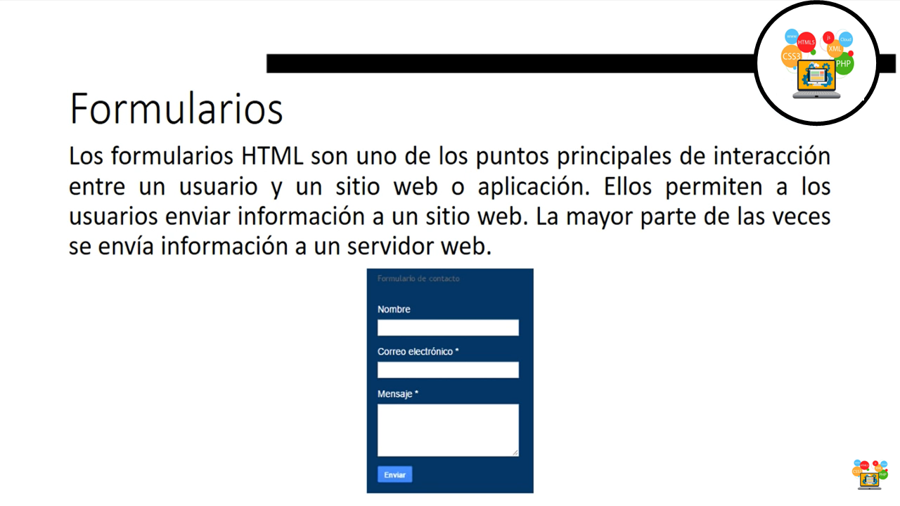

Slide 3
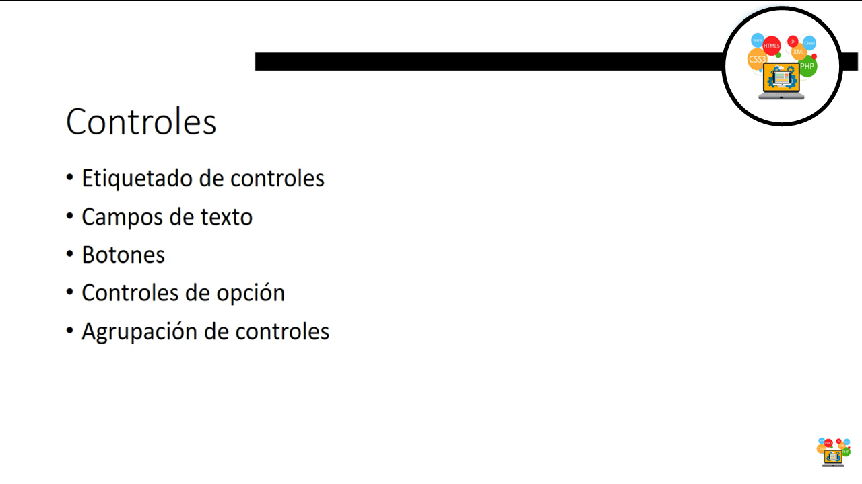
Abrir archivo: Formularios1.html

Slide 4
Gracias
Harrisson Zapata
harrissonhzs@gmail.com

